Slide 1



Science de la vie et de la terre
Période 1
Niveau
Chapitre 2
Cycles et flux de l’énergie dans l’écosystème
Tâche 4
Décrire le processus de base de la respiration cellulaire

Slide 2

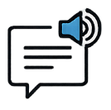


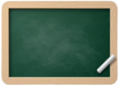




Banque des icones utilisées dans les slides
Slide réservé à l’enseignant
Consignes et explications données aux élèves (à dire à haute voix)
L’élève prête l’attention à l’enseignant
L’élève lève la main avant de répondre
L’élève utilise l’ardoise pour répondre
L’élève recopie la correction sur le livret
Pratique guidée en binôme
Pratique autonome

Slide 3

Repérage dans le chapitre: Cycles et flux de l’énergie dans l’écosystème
Séquence 1: Échange de la matière et de l’énergie entre le vivant et son environnement
Tâche 3
Décrire le processus de base de la photosynthèse.
Tâche 4
Décrire le processus de base de la respiration cellulaire.
Tâche 5
Réaliser un schéma de synthèse du cycle de la matière.
Séquence 2: Transfert de la matière et flux de l’énergie dans l’écosystème

Slide 4

Structure de la séance
1
Ouverture de la séance (O)
05 min
2
Modelage (M)
10 min
3
Pratique collective (PGC)
10 min
4
Pratique en binôme (PGB)
10 min
5
Pratique autonome (PA)
10 min
6
Clôture (C)
5 min

Slide 5


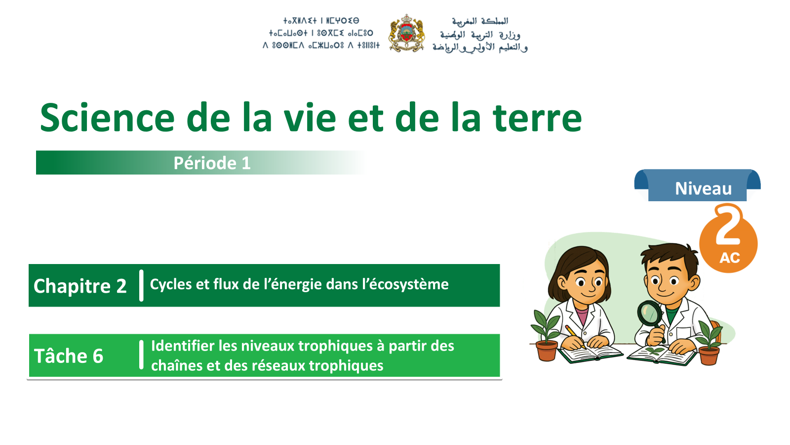
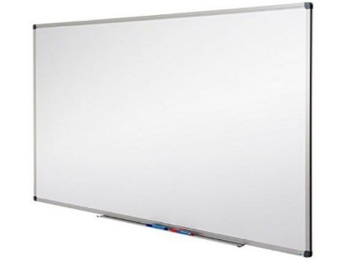





Matériel nécessaire
Supports de l’enseignant
Supports de l’élève

Slide 6
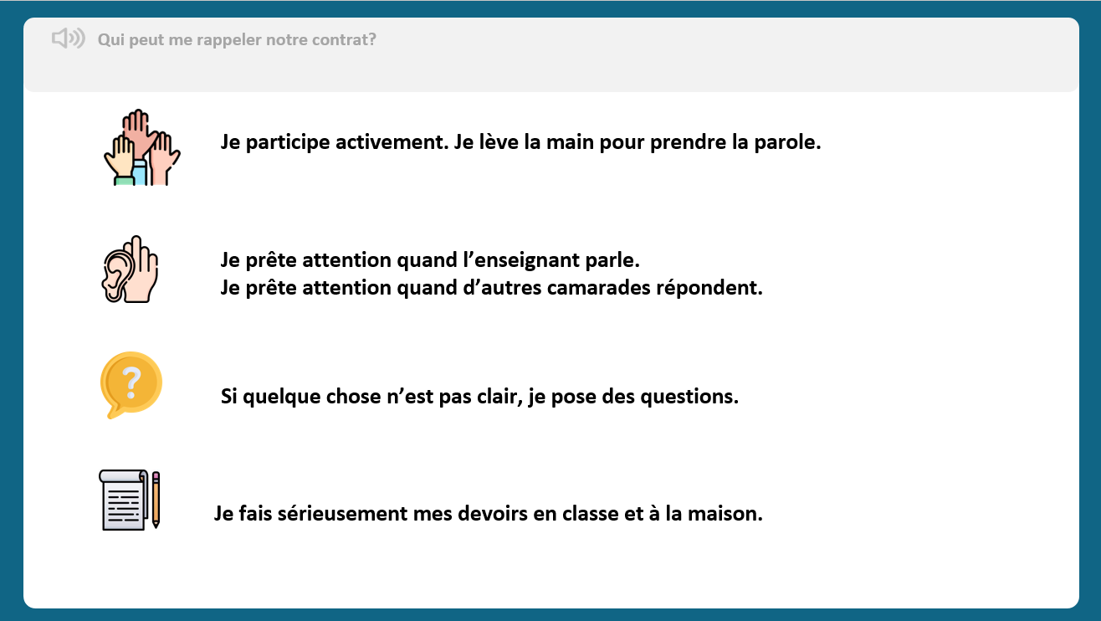
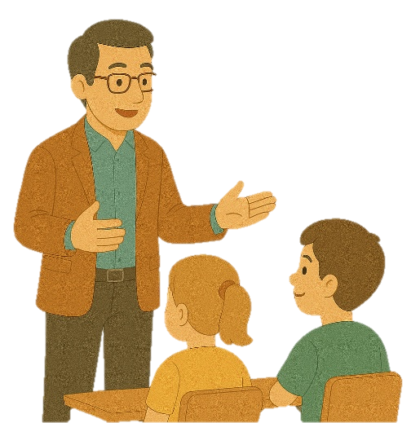
O
Ouverture de la séance
5 min

Slide 7




Contrat de classe
Qui peut me rappeler la signification de ces icones?
Demander à 3 élèves au hasard

Slide 8
Contrat de classe
Demander à 3 élèves au hasard
Je participe activement. Je lève la main pour participer
Je prête attention quand l’enseignant parle
Je prête attention quand d’autres camarades répondent à l’enseignant
Si quelque chose n’est pas clair, je pose des questions
Je fais mes devoirs en classe et à la maison avec sérieux

Slide 9
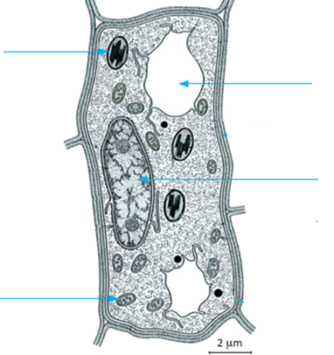
Avant de commencer, nous devons nous rappeler de ce que nous savons déjà à propos des cellules et leurs constituants. Répondez à la question suivante:
O
Notez sur la photographie ci-dessous les constituants de la cellule végétale, en utilisant les termes proposés :
Noyau – Vacuole – Mitochondrie - Chloroplaste
1…………………………..
3…………………………..
4…………………………..
2…………………………..

Slide 10
Parfait !
O
Afficher et expliquer la réponse.
Les constituants de la cellule végétale sont :
Noyau – Vacuole – Mitochondrie - Chloroplaste
Chloroplaste
1…………………………..
Vacuole
3…………………………..
Noyau
4…………………………..
Mitochondrie
2…………………………..

Slide 11
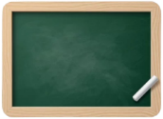
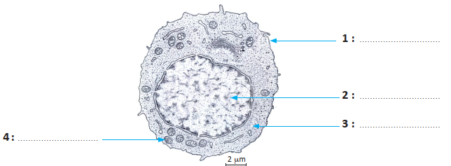
Voici une question sur les constituants de la cellule animale :
O
Inviter les élèves à utiliser les ardoises.
Notez sur la photographie ci-dessous les constituants de la cellule animale, en utilisant les termes proposés :
Noyau – Membrane cytoplasmique – Mitochondrie - Cytoplasme

Slide 12
Parfait !
O
Les constituants de la cellule animale :
Membrane cytoplasmique
Noyau
Cytoplasme
Mitochondrie
Membrane cytoplasmique

Slide 13

Passant maintenant à rappeler les rôles des constituants de la cellule végétale, répondez à la question suivante:
O
Inviter les élèves à utiliser les ardoises.
Cochez la bonne réponse :
La fonction de la mitochondrie :
a
Support de tous les organites cellulaires.
b
Produit de la matière organique.
La mitochondrie
c
Produit l’énergie nécessaire à la cellule.

Slide 14
Parfait !
O
La fonction de la mitochondrie :
a
Support de tous les organites cellulaires.
b
Produit de la matière organique.
La mitochondrie
c
Produit l’énergie nécessaire à la cellule.

Slide 15
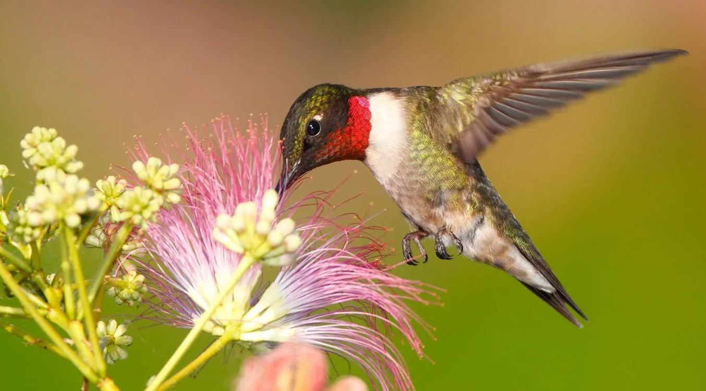
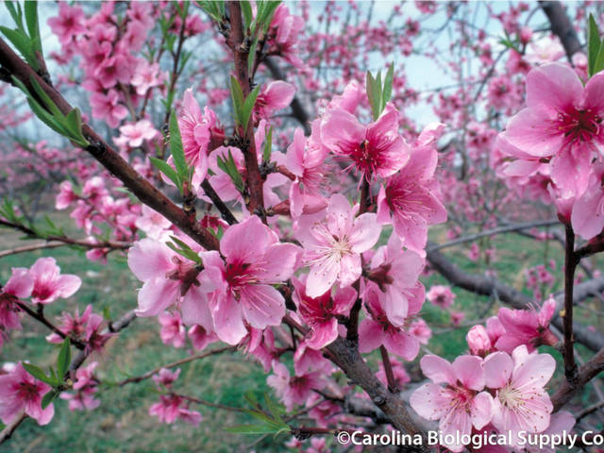
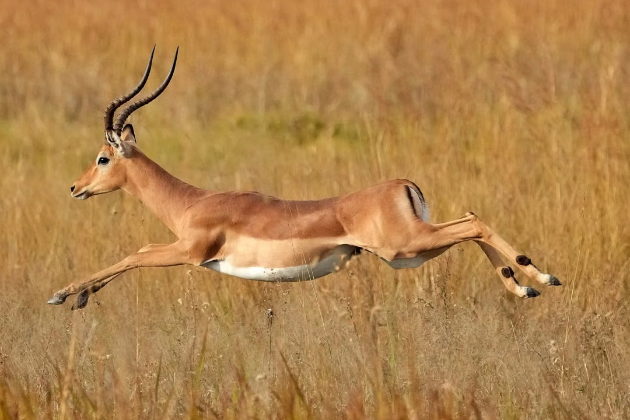
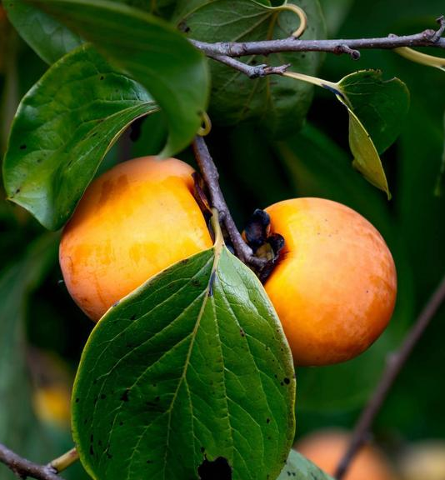
O
Tous les êtres vivants ont besoin d’énergie pour vivre.
Cette énergie est produite grâce à la respiration cellulaire.

Slide 16

À la fin de cette séance, vous serez capables de :
O
▪ Demander à certains élèves de répéter l’objectif à haute voix (en l’exprimant avec leurs propres mots).
Décrire le processus de base de la respiration cellulaire.

Slide 17

M
Modelage de la tâche
10 min

Slide 18
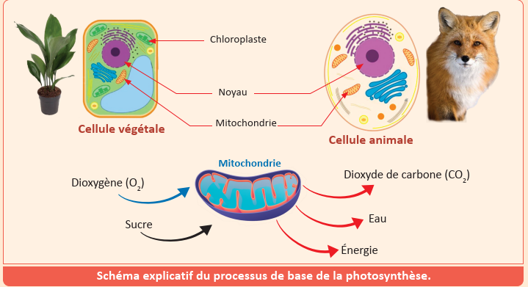
Notre tâche consiste à décrire le processus de base de la respiration cellulaire à partir d’un schéma.
M
Extraire des information
Décrire le processus de base de la respiration cellulaire.

Slide 19
Pour décrire le processus de base de la respiration cellulaire à partir d’un schéma, on suit les étapes suivantes: la première étape est :
M
À partir du schéma, je détermine les éléments nécessaires à la respiration cellulaire :
1
1. Je cherche au niveau du schéma les flèches entrantes vers la mitochondrie.
2. Les éléments notés à coté des flèches entrantes sont les éléments nécessaires à la respiration cellulaire.
respiration cellulaire

Slide 20
Pour décrire le processus de base de la respiration cellulaire à partir d’un schéma, on suit les étapes suivantes: la première étape est :
M
À partir du schéma, je détermine les éléments nécessaires à la respiration cellulaire :
1
Les éléments nécessaires à la respiration cellulaire sont:
Le sucre – le dioxygène
respiration cellulaire

Slide 21
La deuxième étape est :
M
À partir du schéma, je précise l’organite cellulaire où se déroule la respiration cellulaire
2
Je repère sur le schéma le lieu de déroulement de la respiration cellulaire.
respiration cellulaire
L’organite cellulaire où se déroule la respiration cellulaire est:
La mitochondrie

Slide 22
La troisième étape est :
M
À partir du schéma, je détermine les éléments produits par la respiration cellulaire :
3
1. Je cherche au niveau du schéma les flèches sortantes de la mitochondrie.
2. Les éléments notés à coté des flèches sortantes sont les éléments produits à la respiration cellulaire.
respiration cellulaire

Slide 23
La troisième étape est :
M
À partir du schéma, je détermine les éléments produits par la respiration cellulaire :
3
Les éléments produits par la respiration cellulaire sont:
Le dioxyde de carbone – l’eau – l’énergie
respiration cellulaire

Slide 24
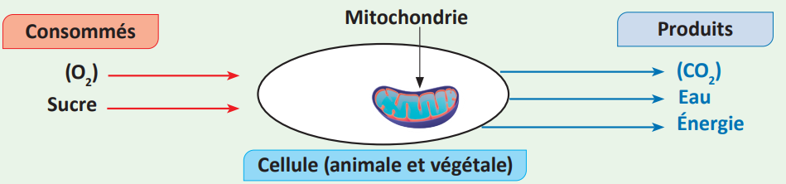
On récapitule ..
Pour décrire le processus de base de la respiration cellulaire, je dois suivre les 3 étapes ci-dessous:
M
1
Je détermine les éléments nécessaires à partir des flèches entrantes à la mitochondrie.
3
Je détermine les éléments produits à partir des flèches sortantes de la mitochondrie.
2
Je précise à partir du schéma l’organite cellulaire où se déroule la respiration cellulaire.

Slide 25

PGC
Pratique guidée
collective
10 min

Slide 26
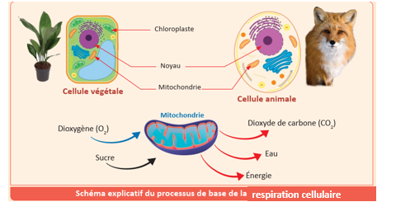
Répondez à la question suivante:
PGC
Inviter les élèves à utiliser les ardoises.
1- Choisissez la bonne réponse.
L’élément nécessaire à la respiration cellulaire parmi ceux proposés est :
a
L’énergie
b
Le sucre
c
L’eau

Slide 27
Exactement !
PGC
Afficher et expliquer la réponse.
L’élément nécessaire à la respiration cellulaire est :
a
L’énergie
b
Le sucre
c
L’eau

Slide 28
Répondez à la question suivante:
PGC
Inviter les élèves à utiliser les ardoises.
2- Choisissez la bonne réponse.
L’élément produit par la respiration cellulaire parmi ceux proposés est :
respiration cellulaire
a
Le sucre
b
Le dioxygène
c
L’énergie

Slide 29
Parfait ! Parmi les éléments proposés la lumière et l’eau sont les éléments nécessaires à la respiration cellulaire.
PGC
Afficher et expliquer la réponse.
L’élément produit par la respiration cellulaire est :
respiration cellulaire
a
Le sucre
b
Le dioxygène
c
L’énergie

Slide 30
Répondez à la question suivante:
PGC
Inviter les élèves à utiliser les ardoises.
3- Choisissez la bonne réponse.
À partir du schéma suivant, l’organite cellulaire où se déroule la respiration cellulaire est :
a
Le noyau
b
La mitochondrie
c
Le chloroplaste

Slide 31
Exactement ! La respiration cellulaire se déroule au niveau de la mitochondrie.
PGC
Afficher et expliquer la réponse.
3- La bonne réponse.
À partir du schéma suivant, l’organite cellulaire où se déroule la respiration cellulaire est :
a
Le noyau
b
La mitochondrie
c
Le chloroplaste

Slide 32
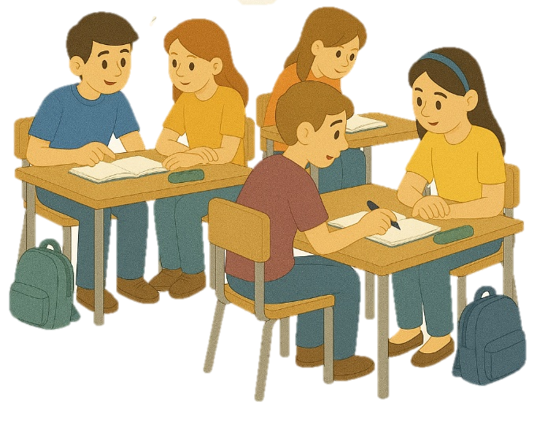
PGB
Pratique guidée
en binôme
10 min

Slide 33
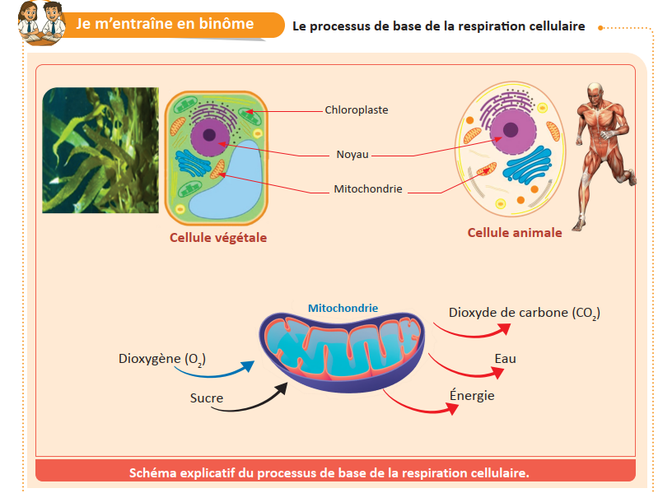
Maintenant, vous allez travailler en binôme. Chacun prend 3 minutes pour réaliser l’activité de la page 20 sur le livret. Ensuite, vous comparez vos réponses en justifiant.
Lire et expliquer les consignes aux élèves. Puis suivre de près les élèves et apporter de l’aide si nécessaire.
PGB

Slide 34
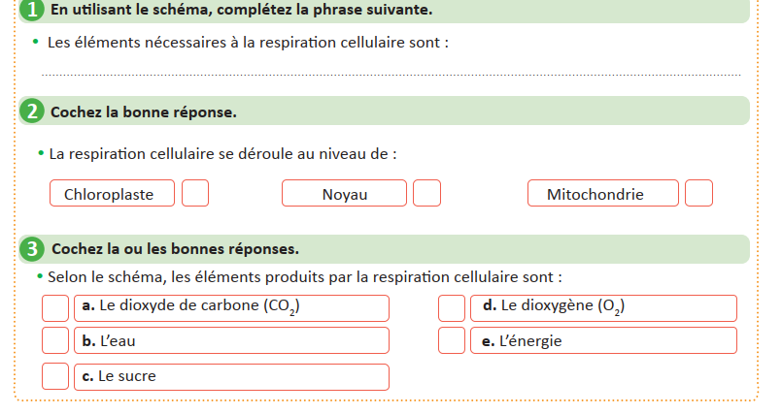
Maintenant, vous allez travailler en binôme. Chacun prend 3 minutes pour réaliser l’activité de la page 20 sur le livret. Ensuite, vous comparez vos réponses en justifiant.
Lire et expliquer les consignes aux élèves. Puis suivre de près les élèves et apporter de l’aide si nécessaire.
PGB

Slide 35

Le temps est terminé.
PGB
Temps Écoulé

Slide 36

Correction.
Invitez les élèves à passer au tableau pour rédiger leurs réponses
PGB

Slide 37
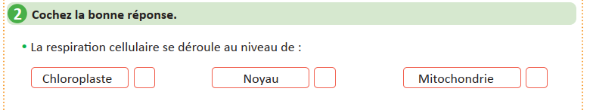
Correction.
Invitez les élèves à passer au tableau pour rédiger leurs réponses
PGB

Slide 38
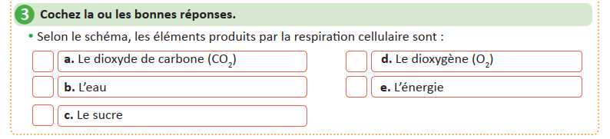
Correction.
Invitez les élèves à passer au tableau pour rédiger leurs réponses
PGB

Slide 39
Prenez la correction sur vos livrets.
PGB
Donner quelques minutes aux élèves pour recopier la correction sur les livrets.
Le sucre – le dioxygène
X
X
X
X

Slide 40

PA
Pratique autonome et défis
10 min

Slide 41
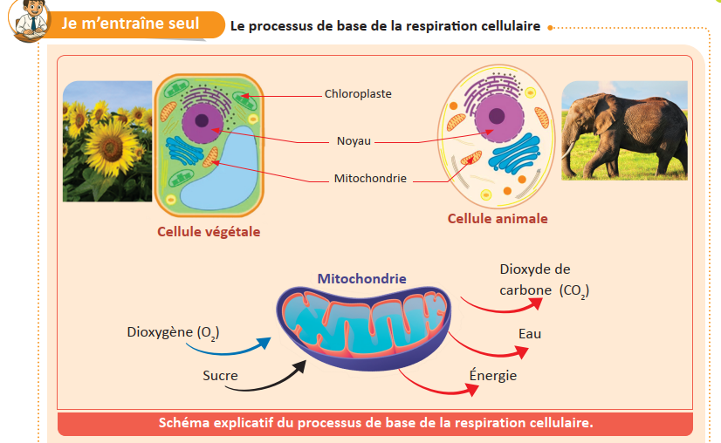
Maintenant, vous allez travailler chacun pour soi; prenez l’activité de la page 21 sur le livret.
PA
Circuler entre les rangs, cibler les élèves en difficultés, Insister sur le travail individuel. Inciter les élèves à demander de l'aide en cas de besoin.

Slide 42
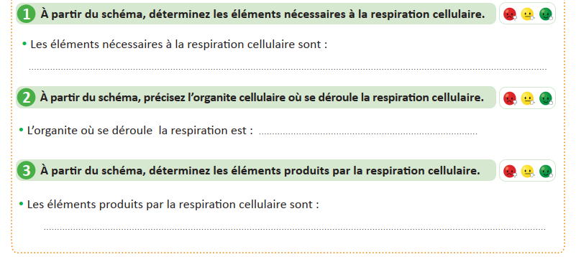
Maintenant, vous allez travailler chacun pour soi; prenez l’activité de la page 21 sur le livret.
PA
Circuler entre les rangs, cibler les élèves en difficultés, Insister sur le travail individuel. Inciter les élèves à demander de l'aide en cas de besoin.

Slide 43
Le temps est terminé.
PA
Temps Écoulé

Slide 44
Correction.
Invitez les élèves à passer au tableau pour rédiger leurs réponses
PA

Slide 45
Correction.
Invitez les élèves à passer au tableau pour rédiger leurs réponses
PA

Slide 46
Correction.
Invitez les élèves à passer au tableau pour rédiger leurs réponses
PA

Slide 47
Prenez la correction sur vos livrets.
PA
Donner quelques minutes aux élèves pour recopier la correction sur les livrets.
Le sucre – le dioxygène
La mitochondrie
La lumière – Le dioxyde de carbone – L’eau

Slide 48
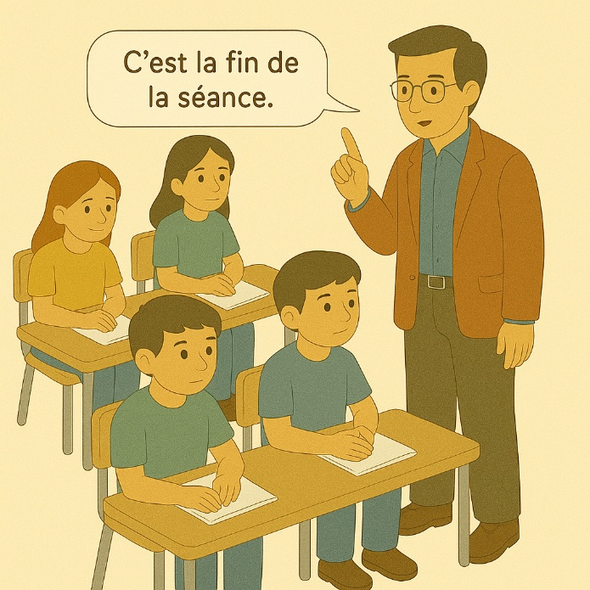
C
Clôture de la séance
5 min

Slide 49
Avant de finir, faisons un petit résumé ensemble ! Alors, qui peut me rappeler ce qu’on a appris?
C
L’enseignant donne un rappel de la séance.
Décrire le processus de base de la respiration cellulaire.

Slide 50
Pour décrire le processus de base de la respiration cellulaire, je dois suivre les 3 étapes ci-dessous:
M
1
Je détermine les éléments nécessaires à partir des flèches entrantes à la mitochondrie.
3
Je détermine les éléments produits à partir des flèches sortantes de la mitochondrie.
2
Je précise à partir du schéma l’organite cellulaire où se déroule la respiration cellulaire.

Slide 51

Et on termine par cette carte lexicale.
Faire participer les élèves à la lecture de la carte
MA CARTE LEXICALE
Verbes de consigne
Termes thématiques :
Déterminer
Préciser
Ma tâche :
Décrire le processus de base de la respiration cellulaire.
Respiration cellulaire
Organite cellulaire
Mitochondrie
Vocabulaire scientifique
La lumière
Le dioxyde de carbone
L’eau
Le sucre
Le dioxygène
Structures pour répondre
Les éléments nécessaires à la respiration cellulaire sont : .................
L’organite cellulaire où se déroule la respiration cellulaire est : ..............
Les éléments produits par la respiration cellulaire sont : ……………………

Slide 52

C’est la fin de notre séance. N’oubliez pas de réviser votre leçon.

